Slide 1
сграффито
Урок технологии в 4 классе. Подготовила Картовенкова Валентина Фёдоровна учитель МОУ лицея №10 города Советска

Slide 2
СГРАФФИТО
(Итал. sgraffito или graffito, букв. - выцарапанный) - разновидность монументально-декоративной живописи. Выполняется в два-три цвета специальными металлическими инструментами. Техника сграффито заключается в процарапывании рисунка по тонкому верхнему окрашенному слою штукатурки до обнажения нижнего, контрастно слоя. Или же в соскабливании отдельных участков нанесенных друг на друга тонких разноцветных слоев штукатурки. Одним из древних применений этого способа изображения была архаическая вазопись Греции и Этрурии. В XV-XVII вв. сграффито активно применялось в Италии для украшения фасадов. Именно оттуда эта техника пришла в Центральную Европу - Германию, Чехию, другие страны. В XX в. сграффито по-прежнему широко применяется в монументально-декоративном искусстве.

Slide 3
Ренессансный замок в Литомишле (Чехия).Замок в Красичине (Польша).

Slide 4
ТЕХНИКА ВЫПОЛНЕНИЯ СГРАФФИТО
1)Подготовка поверхности для сграффито
2)Нанесение рисунка
3) Выцарапывание

Slide 5
Инструменты и приспособления

Slide 6
Двухцветное сграффито на фасаде здания .Чехия г.Микулов

Slide 7
натюрморт

Slide 8
котик

Slide 9
дерево

Slide 10
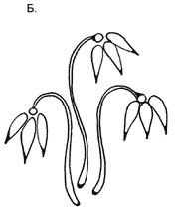
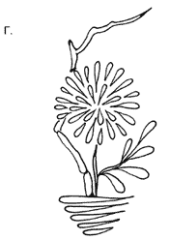
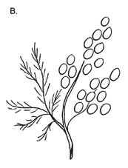
А)Верба. Основа – зеленый или коричневый картон. Пластилин: нижний слой – коричневый, средний – желтый или белый, верхний – голубой или розовый
Б)Подснежники. Основа – металлизированный картон. Пластилин: нижний слой зеленый, средний – белый, верхний – голубой
В)Мимоза. Основа – зеленый картон. Пластилин: нижний слой – зеленый, средний – желтый, верхний – белый, голубой, розовый
Г) Астры

